Slide 1
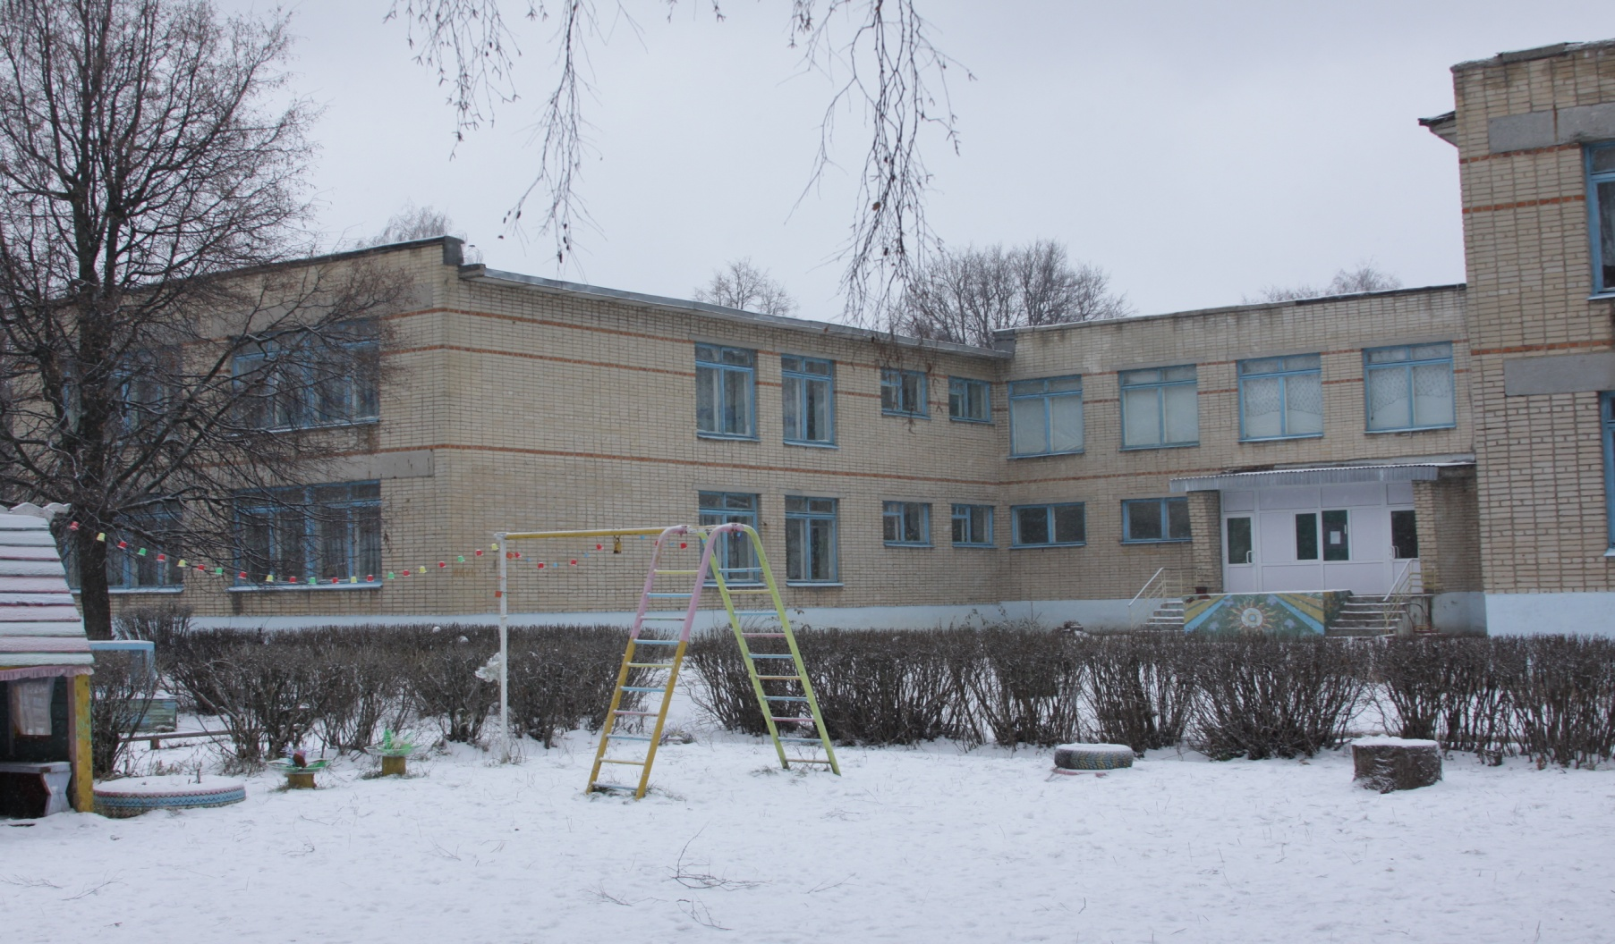
Муниципальное дошкольное образовательное учреждение «Детский сад общеразвивающего вида № 30» г. Щёкино, ул. Лукашина, д. 6 а.
НАШ ДЕВИЗ
Наш 30-й детский сад
Многим славится…
Приходите в гости к нам,
Вам понравится!
Подготовила Мареева И.Н.

Slide 2
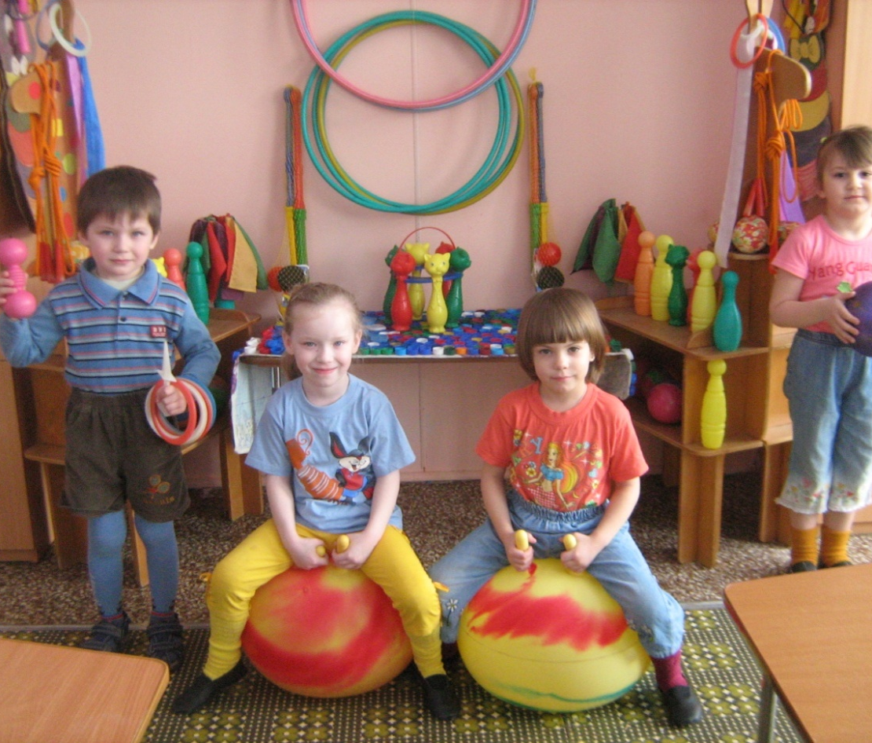
Есть у нас и спортзал с тренажерами:
Будем спортом заниматься,
упражняться, отжиматься.

Slide 3
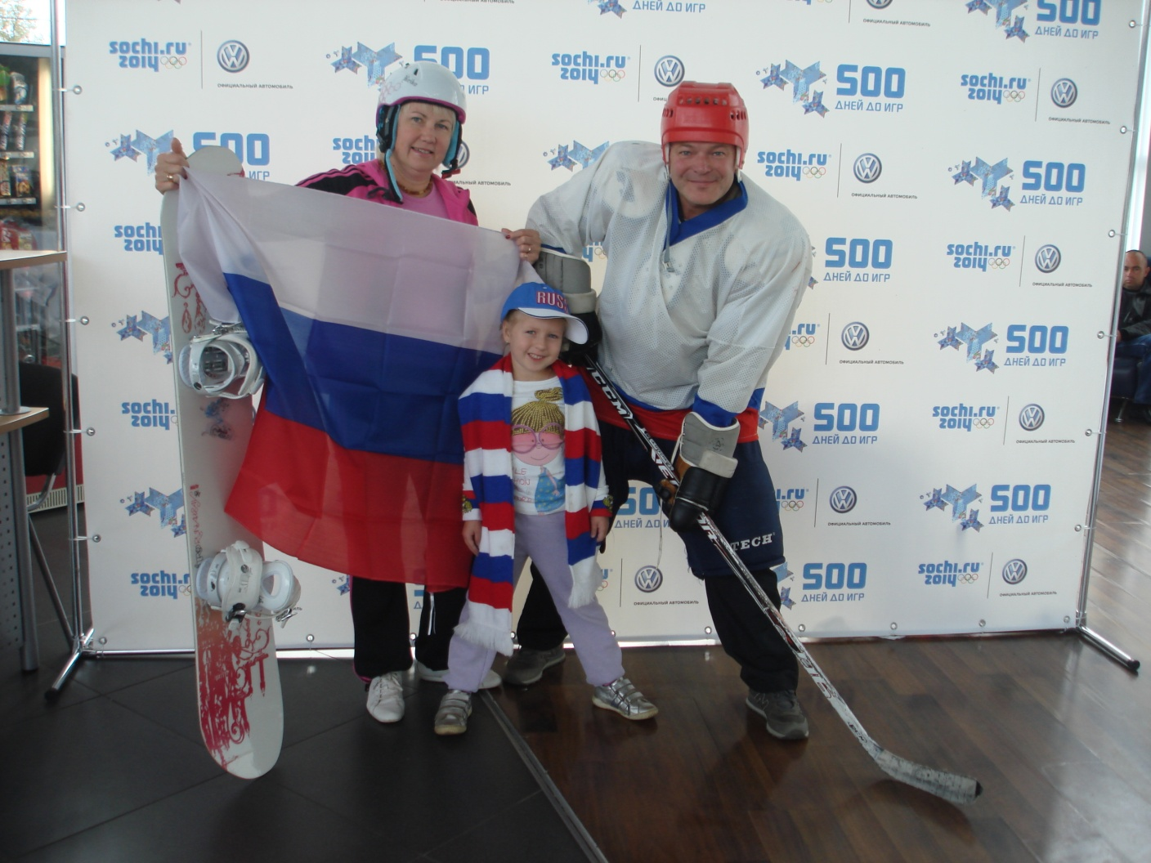
Папа, мама, я – спортивная семья!

Slide 4
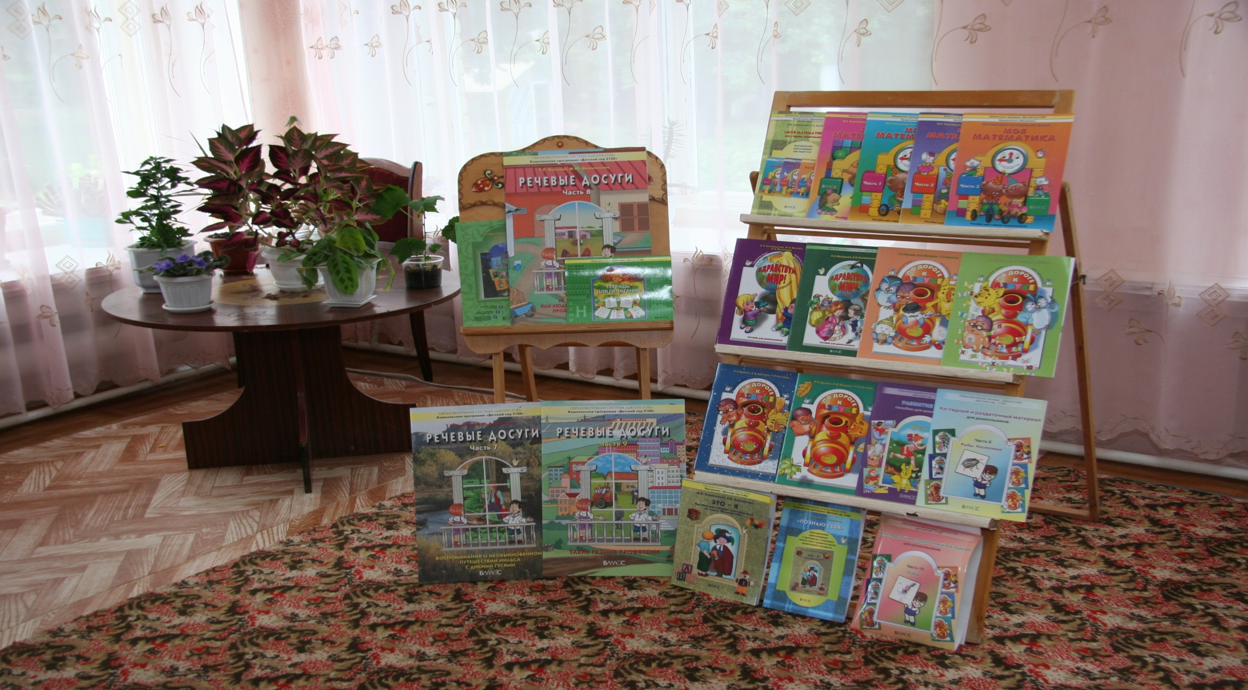
Методический кабинет
комплексная программа развития и воспитания дошкольников в образовательной системе
« Детский сад 2100»
под редакцией
Д.И. Фельдштейна.

Slide 5
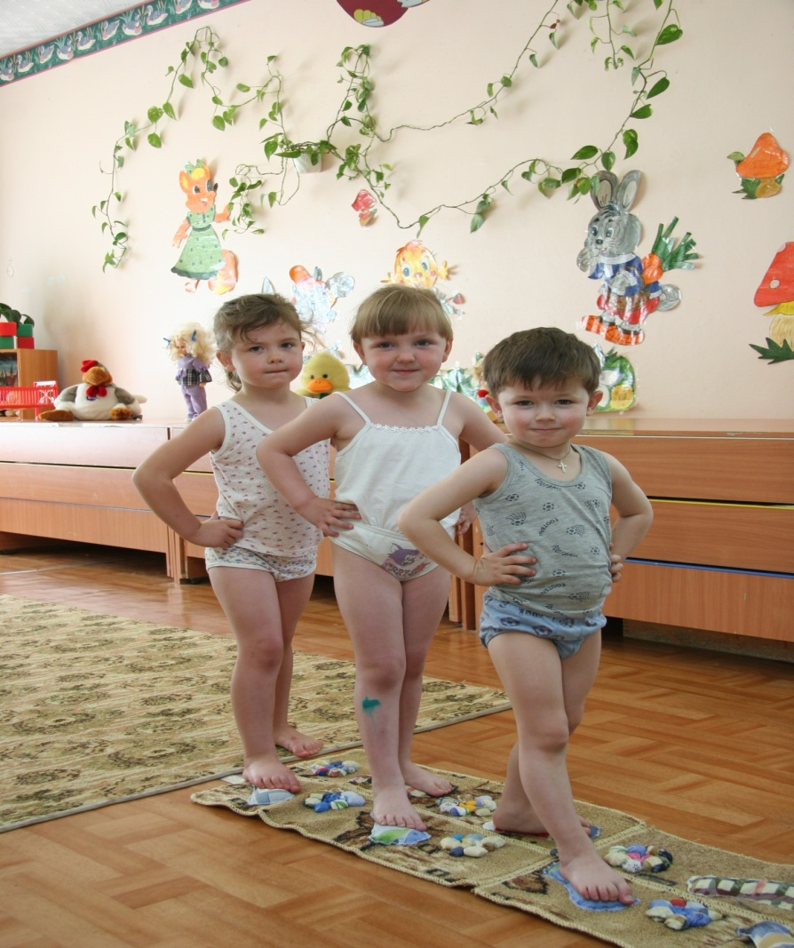
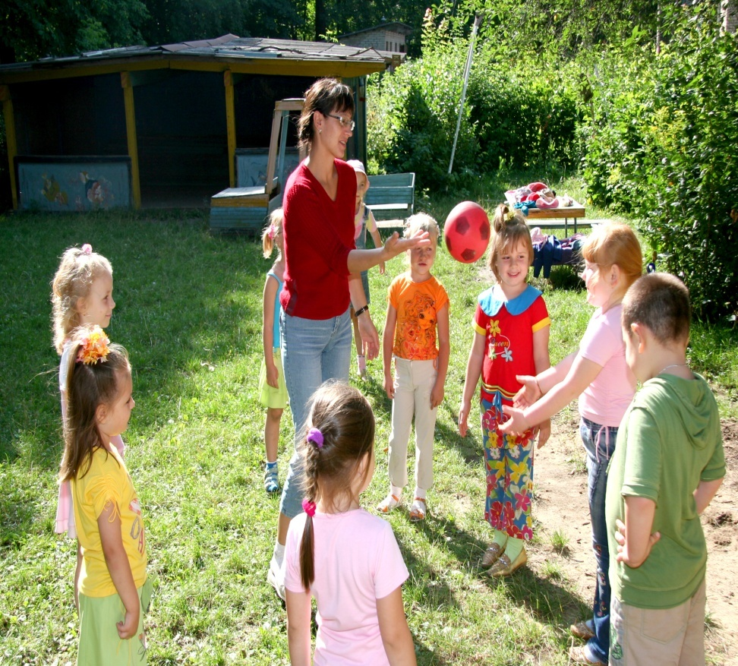
Закаляйся, если хочешь быть здоров!
Закаливание: ходьба по массажному коврику
Игры на свежем воздухе

Slide 6
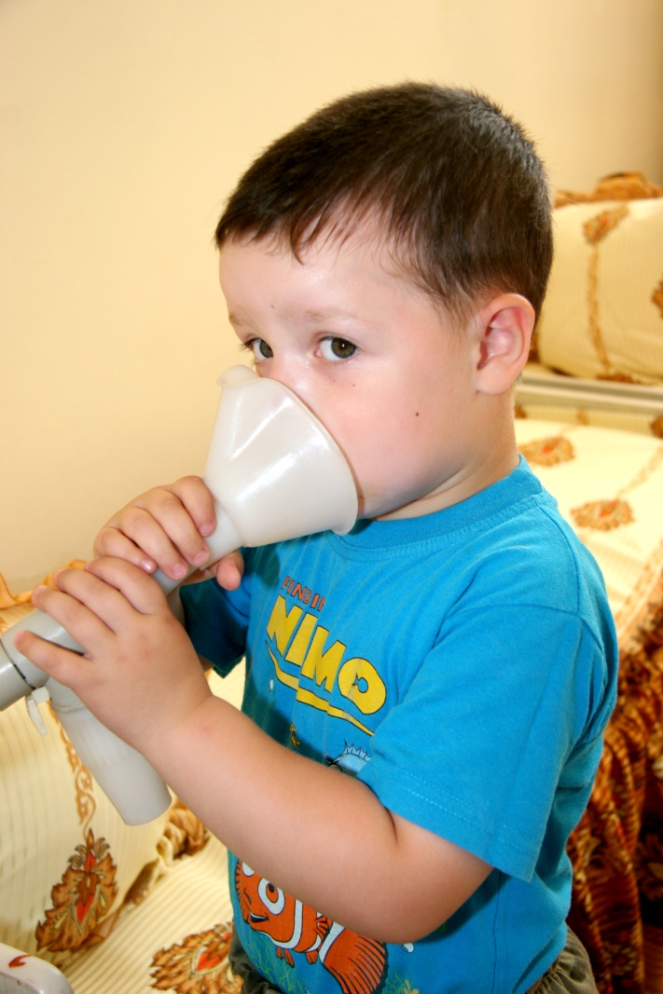
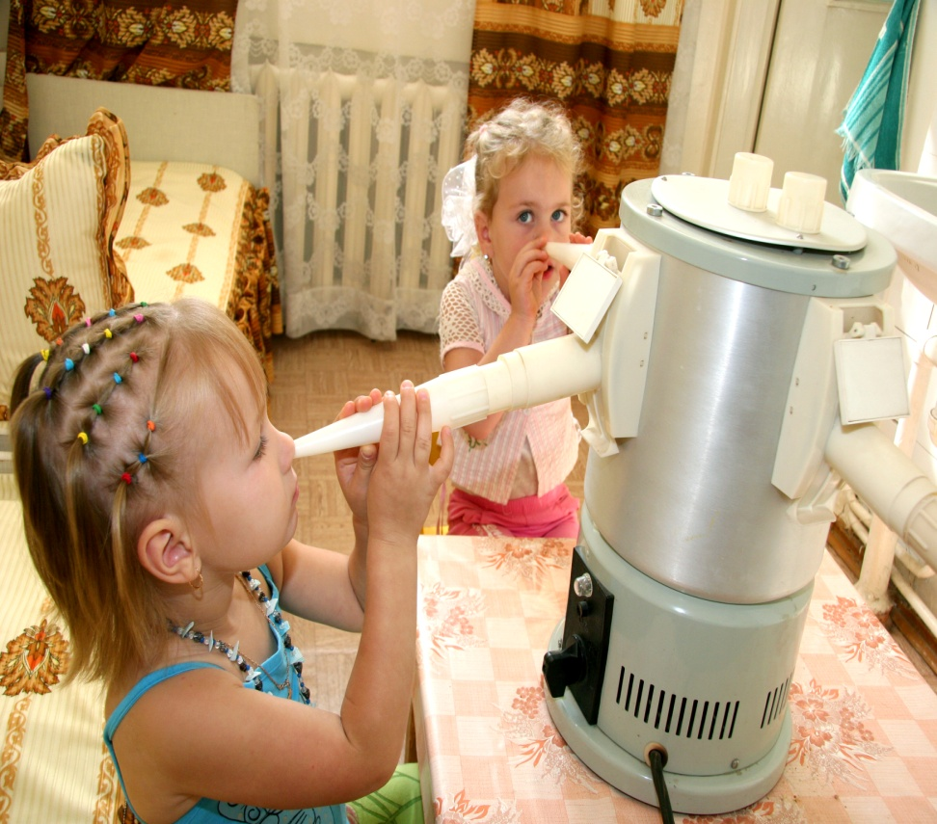
Всех излечит, исцелит
Добрый доктор Айболит!

Slide 7
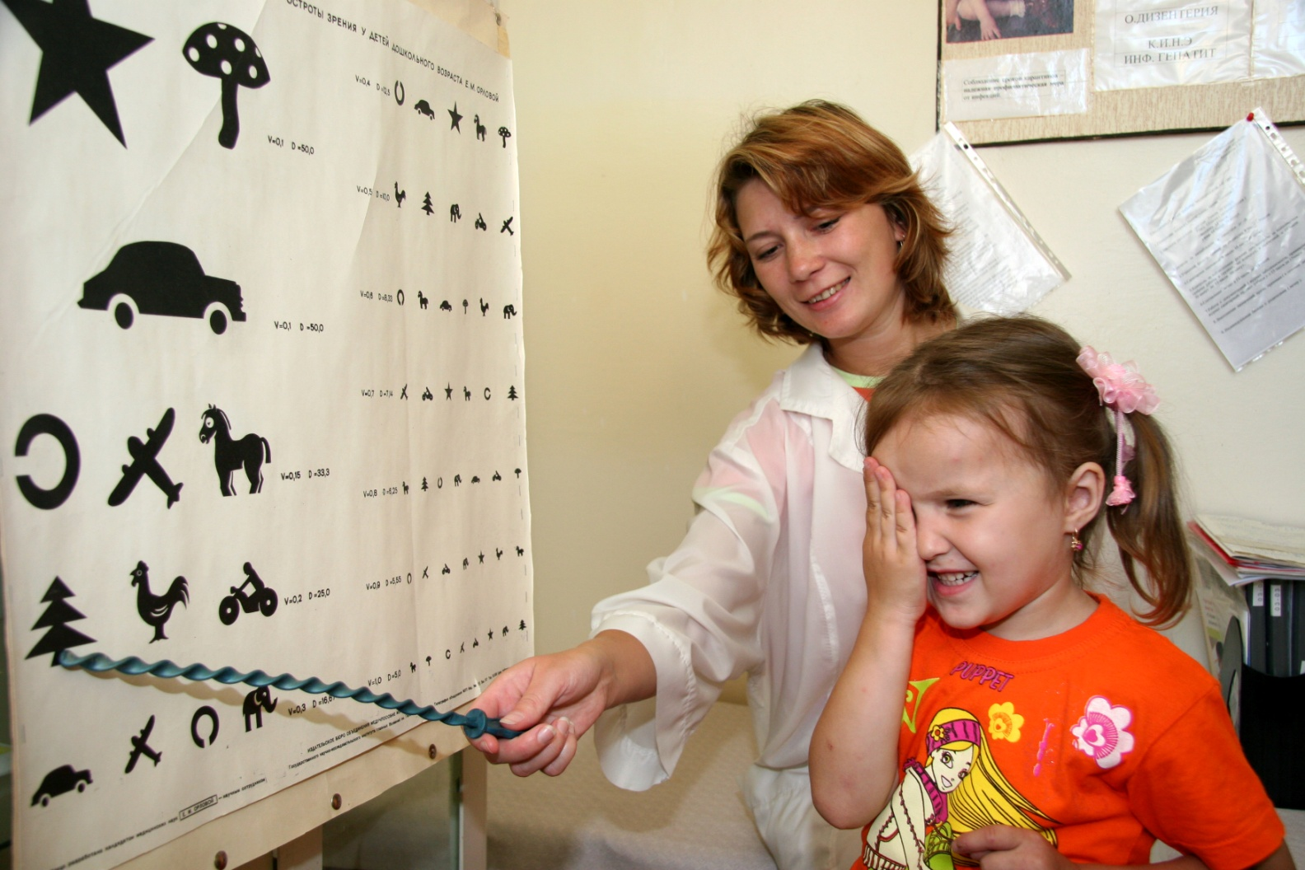
Расти здоровым, малыш!

Slide 8
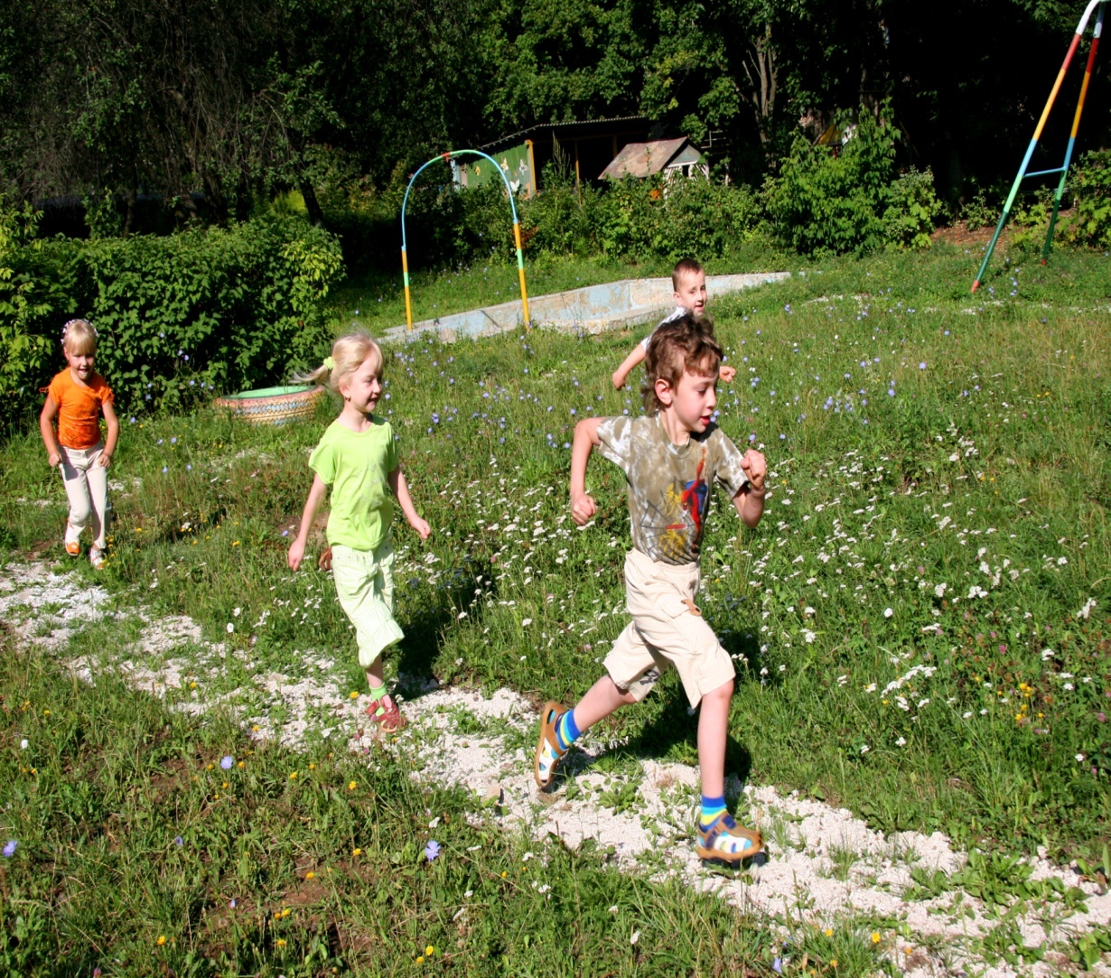
Спортом будем заниматься,
Что б расти и развиваться!

Slide 9
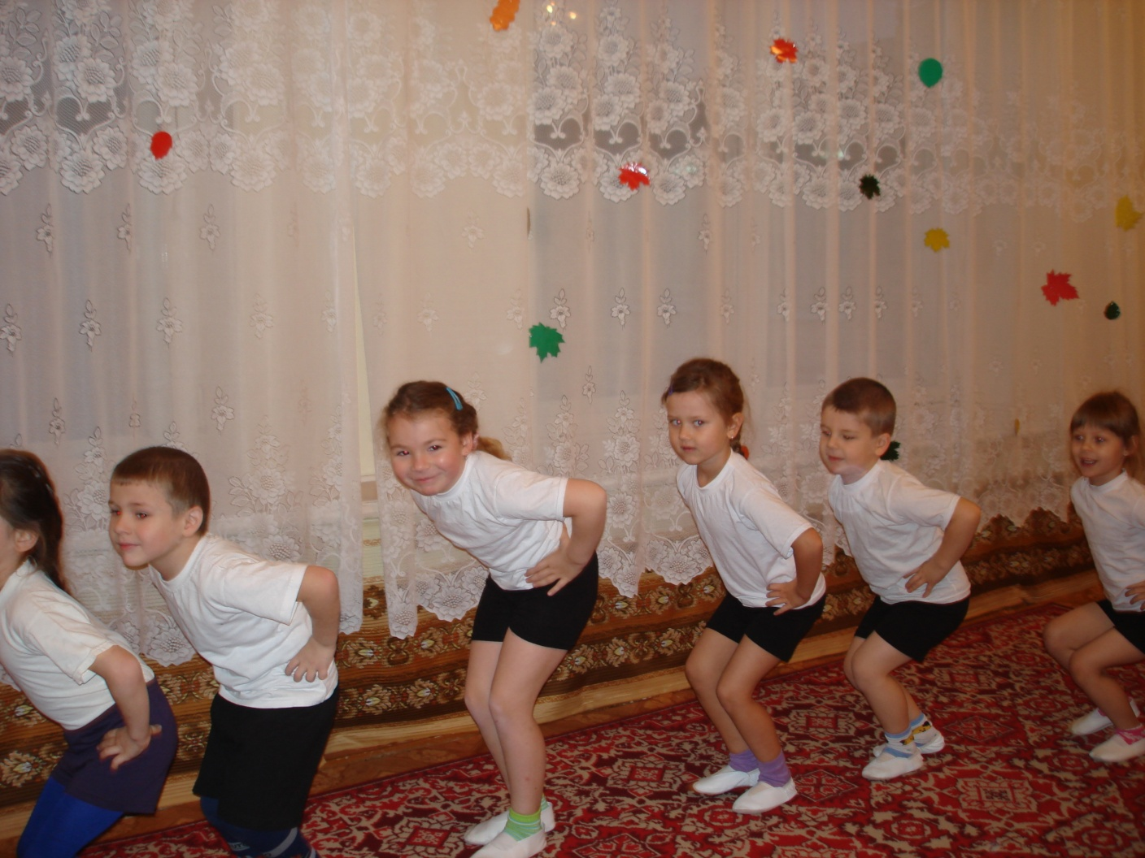
По утрам зарядку делай,
Будешь сильный, будешь смелый!

Slide 10
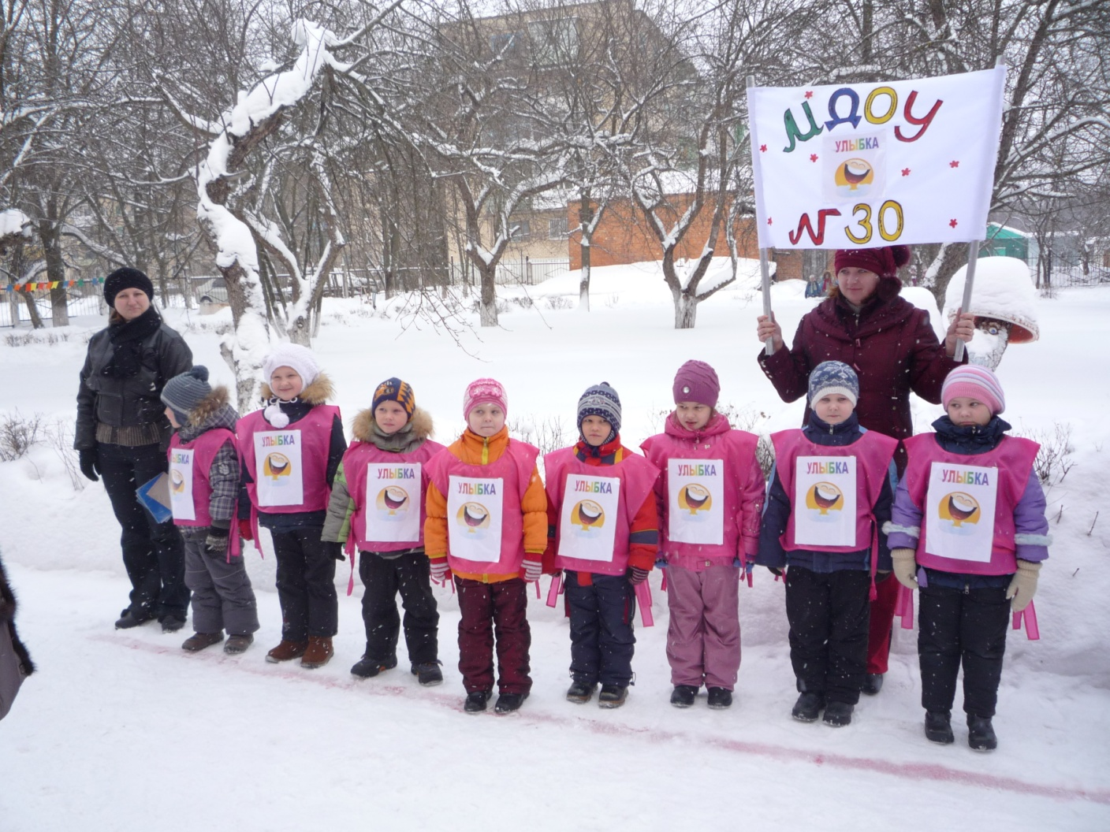
Жизнь без улыбки – ошибка.
Да здравствует спорт и улыбка!

Slide 11
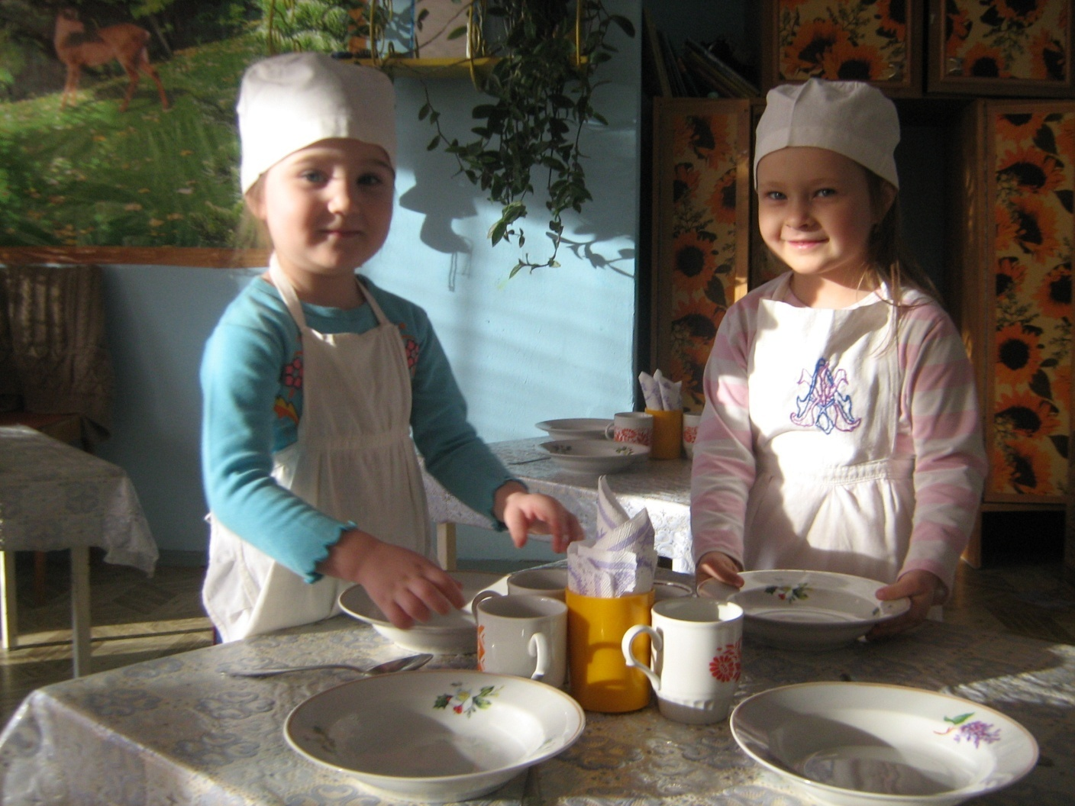
А питание у нас – просто сказка!
Ведь в «ПродЭко выпускается своя колбаска

Slide 12
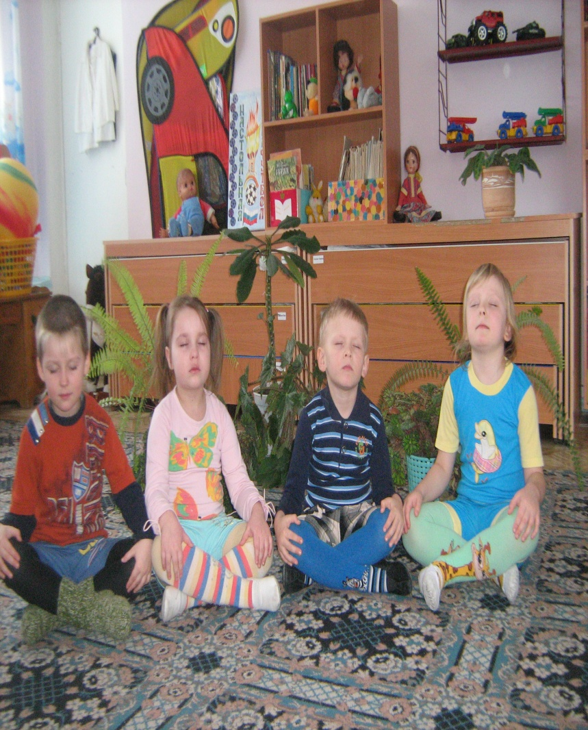
Релаксация
Мы считали, мы писали
Наши пальчики устали.
А теперь мы отдохнём,
И опять писать начнём!

Slide 13
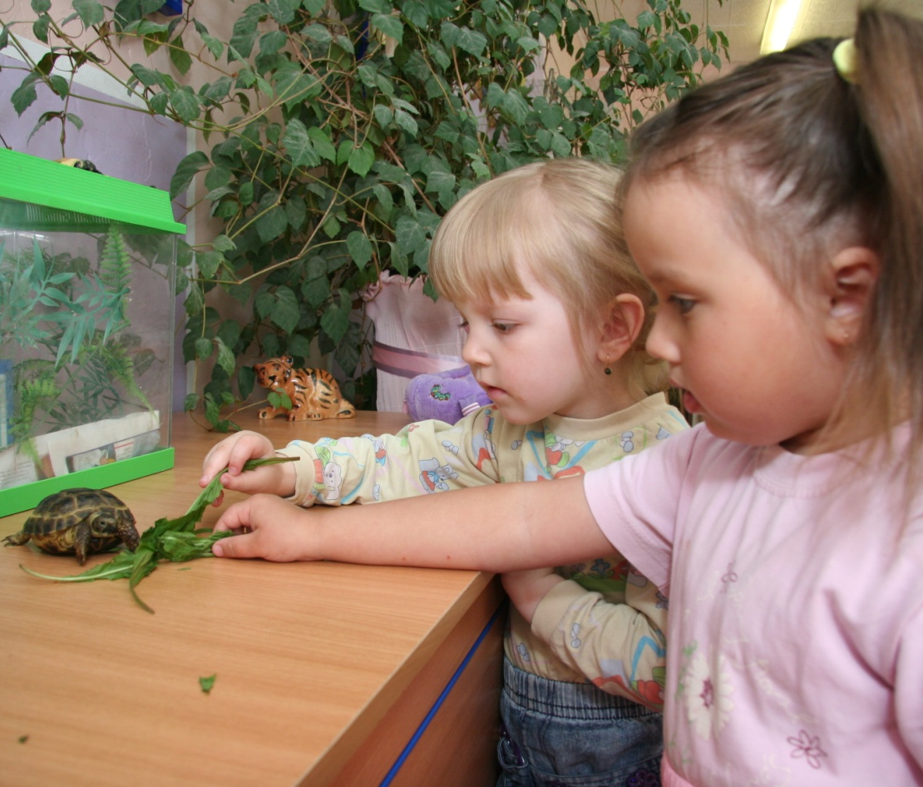
Всё, что есть покажем,
Что знаем – расскажем!

Slide 14
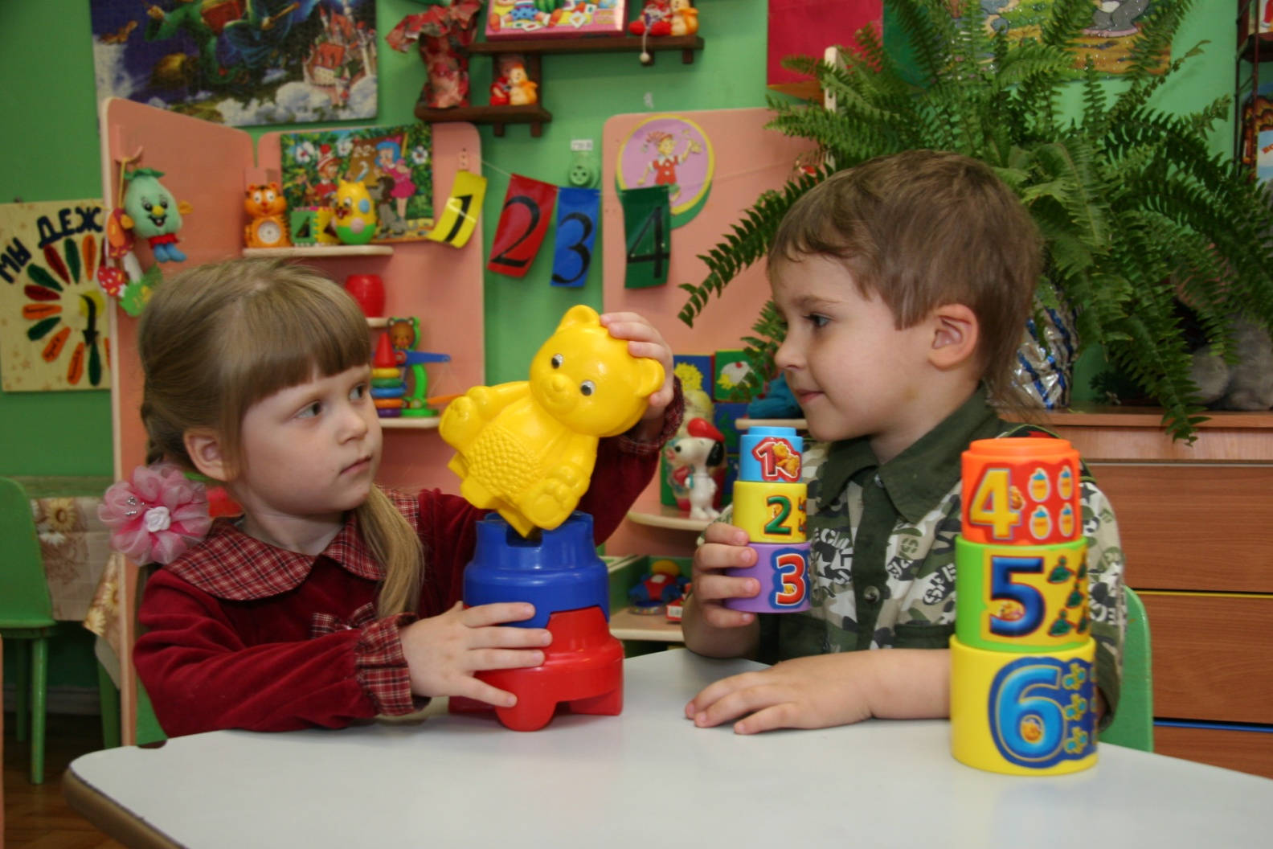
Будем кубики считать
И задачки все решать

Slide 15
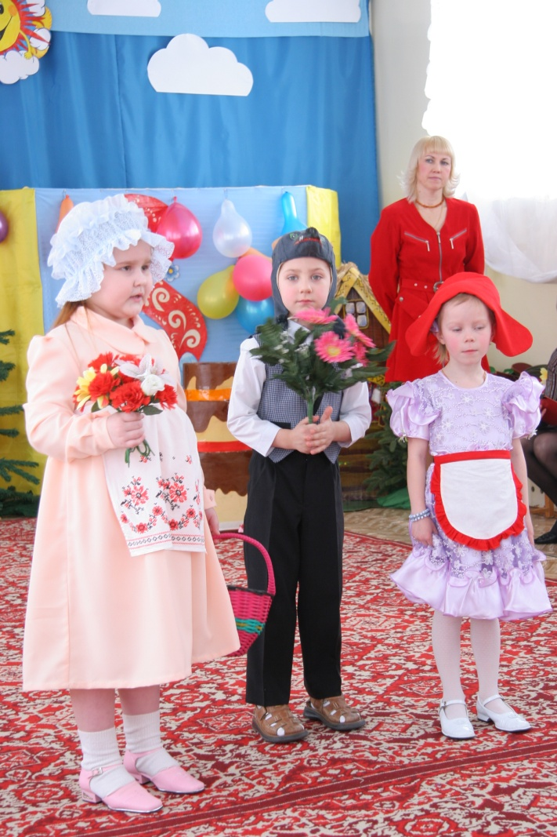
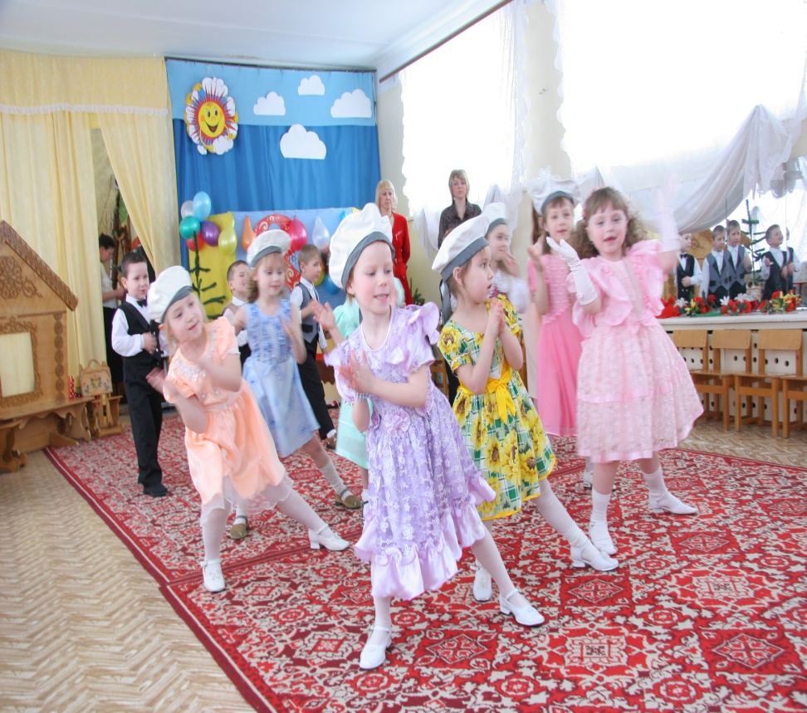
Мы танцуем и поём –
Весело живём!

Slide 16
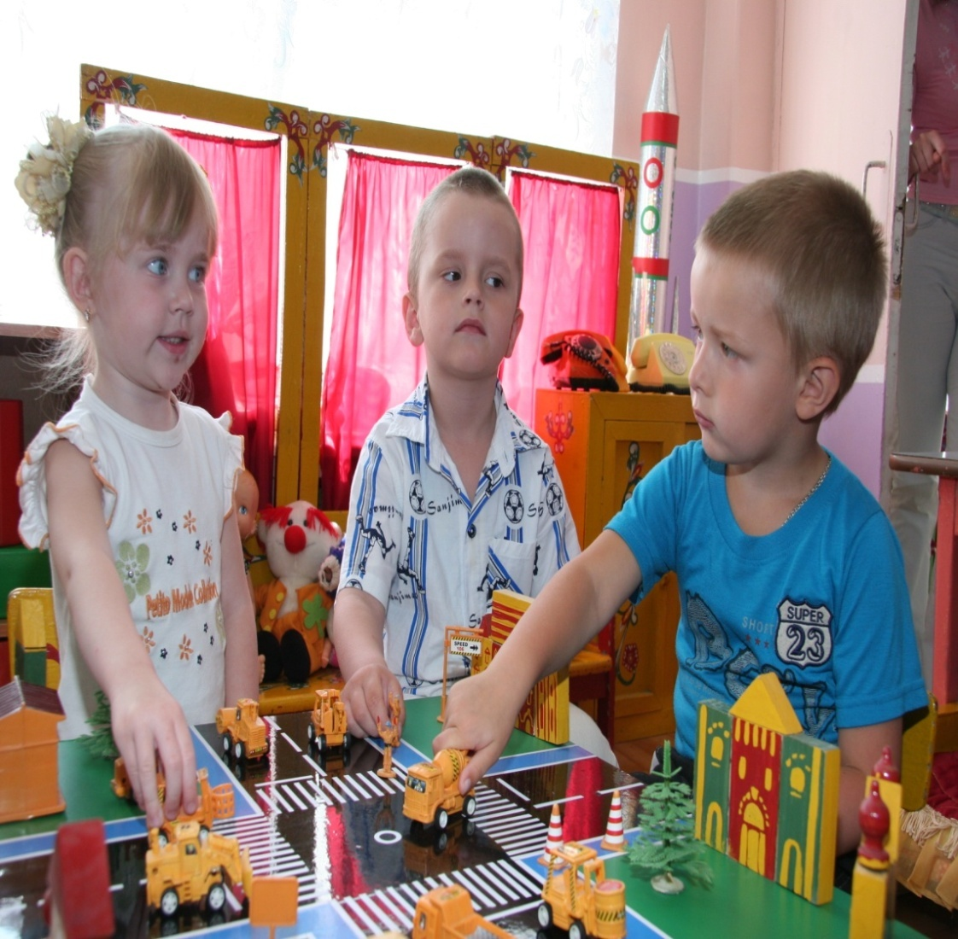
И ещё при всём при этом:
Будем знать где надо ехать,
Как дорогу перейти,
И машину обойти.

Slide 17


Наши достижения
Участие в конкурсе вместе с детьми
Главный приз в конкурсе
«Поклонимся Великим тем годам!»

Slide 18


Призовые места в районном физкультурно - оздоровительном марафоне
«Навстречу Сочи 2014»

Slide 19
Подготовила: старший воспитатель МДОУ «Д/С № 30» И. Н. Мареева.
Спасибо за внимание!

